Slide 1
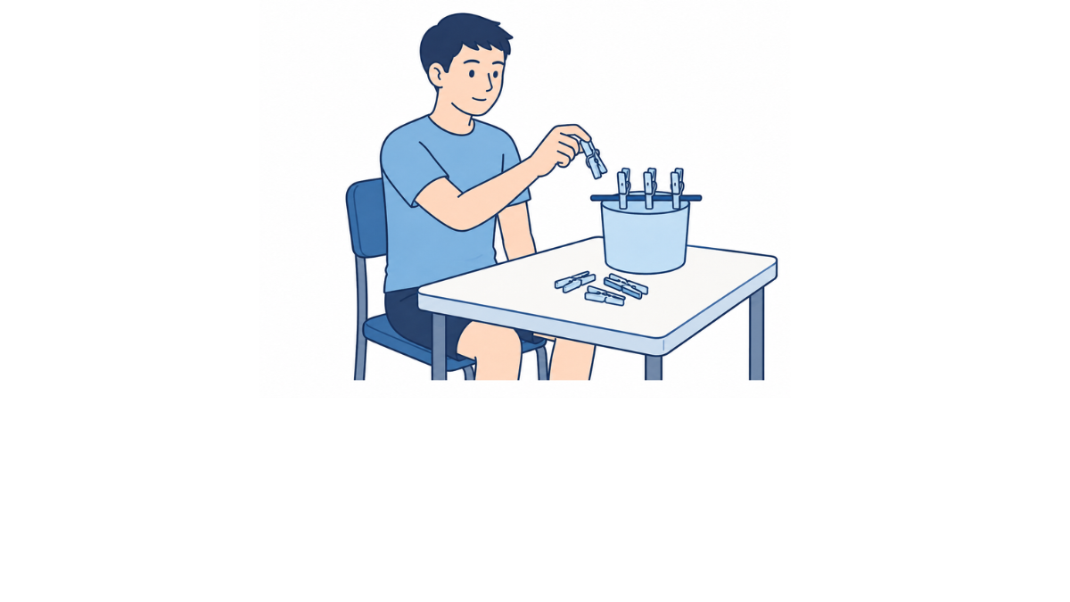
10回×2セット
・洗濯バサミを使って指の力を強くしましょう。
・肩に力が入りすぎないように注意してください。

